Slide 1

بروفاتو
السجلّ الموثوق خلف الساعة
BRAND IDENTITY GUIDELINES · RIYADH · 2026

Slide 2
ABOUT PROVATTO
عن بروفاتو
بروفاتو منصّة سعودية رقمية لتوثيق ملكية الساعات الفاخرة؛ لكل ساعةٍ سجلّ رقمي موثّق يحفظ مصدرها وسعرها ورقمها المرجعي وتاريخ أحداثها — وينتقل السجلّ مع الساعة من مالكٍ إلى مالك.
LANGUAGE
MARKET
DIGITAL PRODUCT
العربية أولاً
السعودية والخليج
منتج رقمي
واجهة RTL أصيلة تقودها العربية، بدعم كاملٍ وأنيق للإنجليزية.
سوقٌ يقدّر الاقتناء الرفيع، ويطلب الخصوصية والدقة قبل كل شيء.
تجربة تطبيقٍ متكاملة، لا هوية مؤسسية فحسب — العلامة تعيش داخل المنتج.
02 / 84
PROVATTO · BRAND IDENTITY

Slide 3
BRAND FOUNDATION
أسس العلامة
خمس قيم ثابتة تحكم كل قرارٍ في الهوية والمنتج والكلمة:
PRECISION
PRIVACY
CONTINUITY
PROVENANCE
TRUST
الدقة
الخصوصية
الاستمرارية
الأصل
الثقة
تفاصيل مضبوطة، أرقام صحيحة، ولغة محسوبة بعناية.
بيانات المقتني ملكه وحده؛ لا يراها أحدٌ سواه.
السجلّ يرافق الساعة عبر السنوات ومن مالكٍ إلى مالك.
مصدر الساعة وقصّتها محفوظان منذ اليوم الأول.
كل سجلٍّ موثّق بدقة، وكل خطوةٍ واضحة لا لبس فيها.
03 / 84
PROVATTO · BRAND IDENTITY

Slide 4
ESSENCE & VOICE
جوهر العلامة وصوتها
نكتب بثقة وهدوء — بلا مبالغة، وبلا علامات تعجّب.
QUIET LUXURY
العربية تقود — فصحى دافئة تخاطب المقتني مباشرة: «وثّق ساعتك».
فخامة هادئة
الإنجليزية تساند — جُمل قصيرة بأسلوب Sentence case.
الأرقام لاتينية دائماً — في الأسعار والمراجع والتواريخ.
لا نرفع الصوت: مساحات واسعة، تفاصيل قليلة، ودقة في كل شيء. الفخامة عندنا ثقةٌ هادئة لا تحتاج إلى إبهار.
«انقل السجلّ إلى مالكٍ جديد.»
«وثّق ساعتك.»
موثوق · أصيل · دقيق · فاخر · خاص
Record #PRV-0482
04 / 84
PROVATTO · BRAND IDENTITY

Slide 5
AUDIENCE
الجمهور والسياق
مقتنو الساعات الفاخرة في السعودية والخليج — جمهورٌ يقدّر الخصوصية، ويطلب الدقة، ولا يحتاج إلى إبهار.
البائع والمشتري
المالك الفرد
المقتني الجاد
انتقالٌ واثق بين مالكَين: سجلّ كامل يسبق القرار، وينتقل مع الساعة لحظة إتمامه.
ساعة واحدة ثمينة — هديةٌ أو إرثٌ أو مكافأة. يهمّه أن تُحفظ قيمتها وقصّتها كما تُحفظ الساعة نفسها.
يملك مجموعةً تنمو عاماً بعد عام، ويريد سجلاً منظّماً لكل قطعة: مصدرها، كلفتها، وتاريخ صيانتها.
يحتاج: الثقة
يحتاج: الاستمرارية
يحتاج: التوثيق
05 / 84
PROVATTO · BRAND IDENTITY

Slide 6
THE CORE IDEA
«السجلّ الموثوق خلف الساعة»
THE TRUSTED RECORD BEHIND THE WATCH
الانتقال
الأحداث
التوثيق
المصدر
TRANSFER
EVENTS
RECORD
ORIGIN
الساعة تُرى؛ وخلفها سجلٌّ هادئ يحفظ الأصل والتاريخ والانتقال.

Slide 7

01 — Visual Identity
الهوية البصرية
اللون · الطباعة · الشعار · اللغة الرسومية · الأيقونات
07 / 84
PROVATTO · BRAND IDENTITY

Slide 8
COLOR SYSTEM
نظام الألوان
GOLD · #C9A86A
الذهبي
NAVY · #0A111F
الكحلي
TEAL · #12B5B0
التركوازي
لمسة التوثيق
الحبر
لون الفعل
خطوط شعرية وأختام وأرقام مميّزة — بتقتيرٍ دائم. لا يكون لون زرٍّ أو مساحةٍ واسعة أبداً.
لون العناوين والمتن على الخلفيات الفاتحة، وخلفية السياق الداكن الثانوي عند الحاجة.
الأزرار الرئيسية والروابط ولحظات التأكيد. للنصوص على الفاتح تُستخدم الدرجة الأغمق #0B706D لضمان الوضوح.
المحايدات 68%
الكحلي 20%
8%
4%
النسبة الإرشادية للاستخدام: المحايدات الدافئة تسود، والذهبي أندرها حضوراً وأعلاها قيمة.
08 / 84
PROVATTO · BRAND IDENTITY

Slide 9
NEUTRALS & APPLICATION
المحايدات وتطبيق اللون
--surface-page
#FCFBF8
خلفية فاتحة بديلة
#F5F3EF
أرضية الصفحة
تفاصيل السجلّ
آخر تحديث: Jan 2026
#EEEBE4
أسطح غائرة
وثّق ساعتك
#FFFFFF
أسطح البطاقات
سجلّ رقمي موثّق
#565E6C
نص ثانوي
#828A98
نص خافت
تسلسل الأسطح في النسق الفاتح — النسق الرسمي للمنتج: صفحة دافئة، فبطاقة بيضاء، ففعلٌ تركوازي، فختمٌ ذهبي.
#E7E2D9
خطوط فاصلة دافئة
حالاتٌ هادئة، لا صاخبة.
خطأ
تنبيه
نجاح
09 / 84
PROVATTO · BRAND IDENTITY

Slide 10
TYPOGRAPHY
الطباعة العربية
سجلّ رقمي موثّق لكل ساعة
IBM Plex Sans Arabic · IBM Plex Sans — 0123456789 · SAR 145,000
بروفاتو
بروفاتو
بروفاتو
بروفاتو
بروفاتو
BOLD 700
SEMIBOLD 600
MEDIUM 500
REGULAR 400
LIGHT 300
العناوين Medium وSemiBold؛ المتن Regular بارتفاع سطرٍ 1.6–1.8؛ الأرقام والأسعار بخط IBM Plex Sans اللاتيني دائماً.
خط DGA قيد مراجعة الترخيص والحوكمة — IBM Plex Sans Arabic هو البديل المعتمد
10 / 84
PROVATTO · BRAND IDENTITY

Slide 11
BILINGUAL SYSTEM
النظام ثنائي اللغة
الاتجاه RTL أصل التصميم — الإنجليزية تُدرَج داخله، لا العكس.
RECORD DETAILS
خصائص CSS منطقية — start/end بدل right/left لتعمل الواجهة بالاتجاهين.
تفاصيل السجلّ
كل حدثٍ موثّق بتاريخه وكلفته — صيانة، ملاحظات، تأمين — يبقى مع الساعة أينما انتقلت.
الأرقام لاتينية دائماً — الأسعار والمراجع والتسلسلات بخط IBM Plex Sans.
آخر تحديث: 12 Jan 2026
لا تباعد أحرفٍ في العربية — التباعد للعناوين اللاتينية الدقيقة وحدها.
SAR 145,000
العناوين اللاتينية الدقيقة — أحرف كبيرة بتباعد 0.18em وبلونٍ ذهبي.
11 / 84
PROVATTO · BRAND IDENTITY

Slide 12



LOGO SUITE
منظومة الشعار
أيقونة التطبيق
الأيقونة
النسخة المعكوسة
الشعار الأساسي
حضور العلامة على الشاشة الرئيسية لهاتف المقتني.
عقارب وميناء مجرّدان — تكفي وحدها في المساحات الصغيرة.
للسياق الداكن الثانوي؛ الأيقونة تحتفظ بألوانها الذهبية والتركوازية.
للاستخدام على الخلفيات الفاتحة — وهو الأصل في كل التطبيقات.
12 / 84
PROVATTO · BRAND IDENTITY

Slide 13
LOGO USAGE
ضوابط الشعار
تجنّب
يصحّ
تغيير الألوان أو إضافة تدرّجات.
الظلال والتأثيرات البصرية.
التدوير أو الإمالة أو التمديد.
إعادة رسم الأيقونة أو تعديلها.
وضعه على خلفياتٍ مزدحمة.
على الفاتح بالألوان الأصلية.
على الكحلي بالنسخة المعكوسة.
الأيقونة وحدها في المساحات الصغيرة.
×
×
مساحة الأمان حول الشعار تعادل ارتفاع الأيقونة (×) من كل الجهات. الحد الأدنى للعرض: 120px رقمياً · 28mm طباعةً.
13 / 84
PROVATTO · BRAND IDENTITY

Slide 14



GRAPHIC LANGUAGE
اللغة الرسومية
خطّ السجلّ
هندسة الميناء
الخط الشعري الذهبي
خطٌّ زمني بعُقَدٍ موثّقة — تمثيل التسلسل: من المصدر إلى الأحداث إلى الانتقال.
دوائر رفيعة وعلامات دقائق مستمدّة من الأيقونة — عنصرٌ خلفي هادئ للأغلفة والفواصل.
إطارات وفواصل بسماكة 1px تستدعي روح الشهادات والوثائق — على الأسطح الفاتحة والداكنة معاً.
كل الرسوم أصلية؛ لا صور فوتوغرافية، ولا محاكاة لعلاماتٍ أو موديلات ساعاتٍ حقيقية.
14 / 84
PROVATTO · BRAND IDENTITY

Slide 15








ICONOGRAPHY
الأيقونات
البحث
الحساب
التقويم
النقل
التاريخ
السجلّ
الإضافة
الرئيسية
سماكة 1.5px بأطرافٍ مدوّرة على شبكة 24 — امتدادٌ لخطوط الأيقونة الرفيعة.
الأيقونات الاتجاهية تنعكس تلقائياً في واجهات RTL.
لا أقفال ولا دروع ولا رموز أمنية مباشرة — الثقة تُقال بالهدوء لا بالرموز.
طقم Lucide المرحلي بديلٌ مؤقت متوافق مع أسلوب العلامة — إلى حين تكليف طقمٍ خاص ببروفاتو.
15 / 84
PROVATTO · BRAND IDENTITY

Slide 16
02 — System & Product
النظام والمنتج
المكوّنات · الأسس · الشاشات · تجارب المنتج
16 / 84
PROVATTO · BRAND IDENTITY

Slide 17
COMPONENTS
المكوّنات
حقول الإدخال
الأزرار — أساسي، ثانوي، خفيف، وذهبيٌّ لمقام التوثيق فقط
الرقم المرجعي
نقل السجلّ
لاحقاً
عرض السجلّ
وثّق ساعتك
AB-2104
أرقام لاتينية دائماً
الشارات وختم السجلّ
سنة الصنع
2021
سجلّ موثّق
مسودة
بانتظار النقل
مكتمل
#PRV-0482
سجل رقمي موثّق
بطاقة البيانات — الإطار الشعري الذهبي
#PRV-0482
غوّاصة رياضية
وكيل معتمد — الرياض
المصدر
كتلة البيانات الوصفية: عنوانٌ عربي، ومعرّفٌ لاتيني، وقيمٌ رقمية بخط IBM Plex Sans. النسق الفاتح هو النسق الرسمي للمنتج.
2021
سنة الصنع
SAR 145,000
سعر الشراء
17 / 84
PROVATTO · BRAND IDENTITY

Slide 18
FOUNDATIONS
أسس النظام
الزوايا — 8 / 12 / 16 / 24 / كبسولة
المسافات — مقياس 4px، حواف الشاشة 20–24px
Pill
24
16
12
8
64
48
32
24
16
12
8
4
الحركة والحالات
الظلال — ارتفاعٌ مقتصد
خفوتٌ وانزياح صغير فقط — بلا قفزاتٍ ولا ارتدادات.
المدد 150–400ms بمنحنى cubic-bezier(.4,0,.2,1).
التحويم: تعتيم درجة؛ الضغط: تعتيم + scale(.98).
توثيق ذهبي
مرتفع
بطاقة
18 / 84
PROVATTO · BRAND IDENTITY

Slide 19
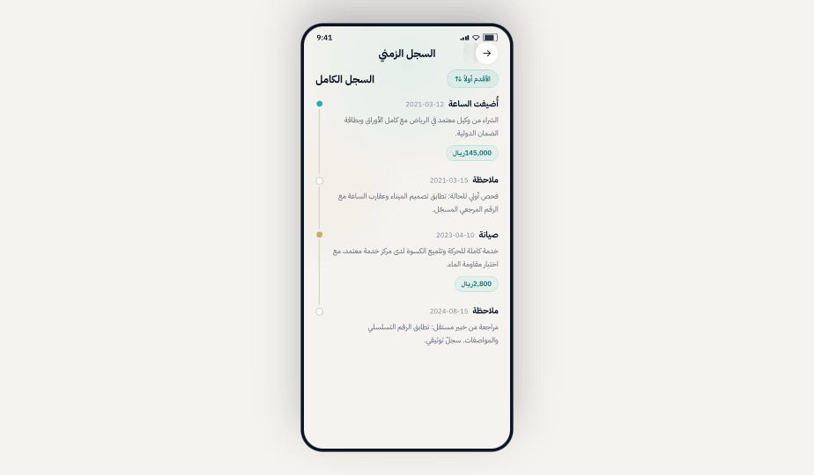
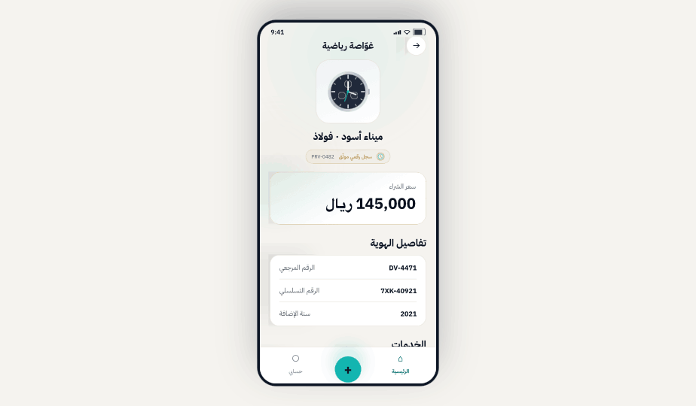
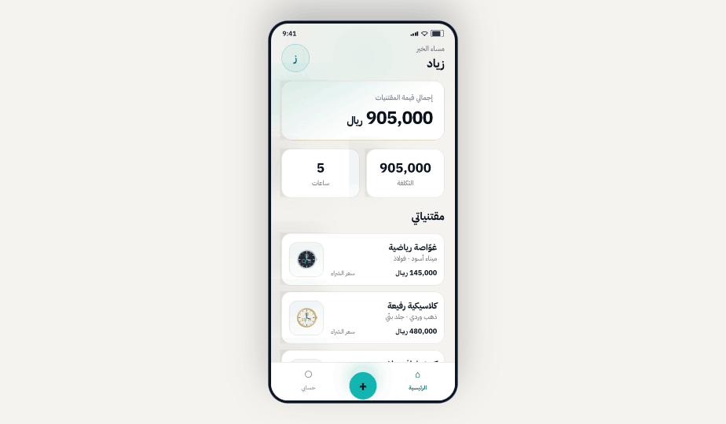
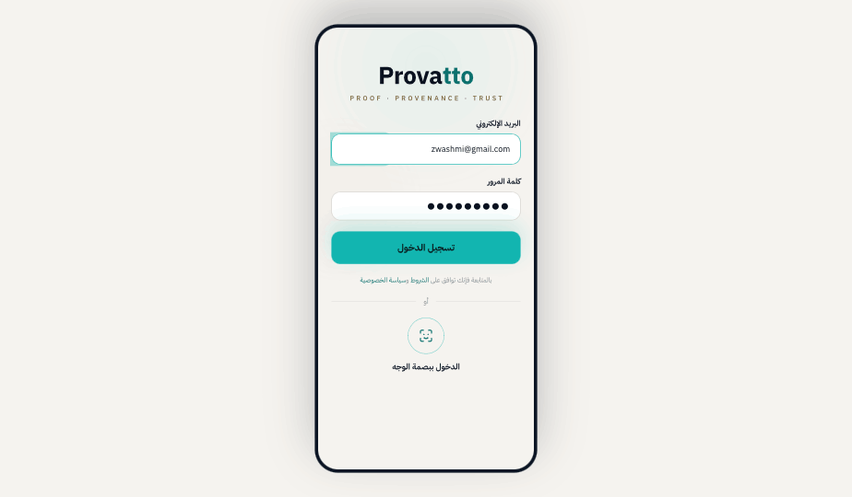
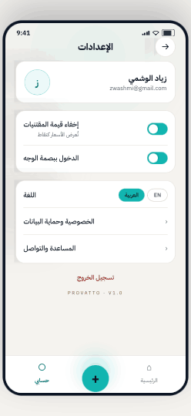
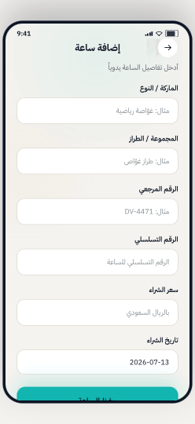
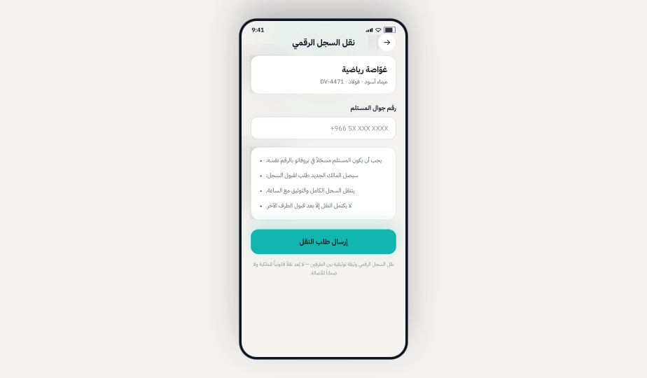
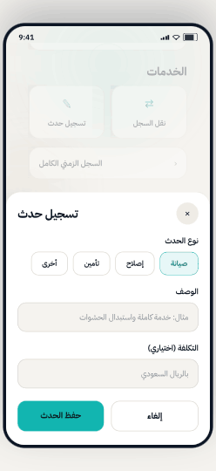
PRODUCT SCREENS
شاشات التطبيق
السجلّ الزمني
تفاصيل السجلّ
الرئيسية — مقتنياتي
تسجيل الدخول
الإعدادات
إضافة ساعة
نقل السجلّ الرقمي
تسجيل حدث
19 / 84
PROVATTO · BRAND IDENTITY

Slide 20
ONBOARDING
تجربة البداية
نبدأ بالثقة — أول جملةٍ يقرؤها المستخدم: «سجلّ رقمي موثّق لكل ساعة».
دخولٌ سلس — بريد وكلمة مرور، وFace ID للعودة السريعة.
عربيٌّ منذ اللحظة الأولى — واجهة RTL كاملة، والإنجليزية خيارٌ لا افتراض.
«سجلّ رقمي موثّق لكل ساعة»
20 / 84
PROVATTO · BRAND IDENTITY

Slide 21
RECORD & PROVENANCE
تجربة السجلّ والتوثيق
بطاقة هوية الساعة — المصدر، السعر، الرقم المرجعي، الرقم التسلسلي، وسنة الصنع.
السجلّ الزمني — كل حدثٍ موثّق بتاريخه وكلفته: صيانة، ملاحظات، تأمين.
الختم الذهبي — يميّز السجلّ الموثّق بوصفه وثيقةً رقمية، دون أي ادعاءٍ بشهادة أصالة.
21 / 84
PROVATTO · BRAND IDENTITY

Slide 22
RECORD TRANSFER
نقل السجلّ الرقمي
أدخل رقم المستلم
1
يصل طلب النقل إلى حسابه في بروفاتو مباشرة.
راجع بيانات السجلّ
2
الهوية الكاملة والتاريخ الموثّق أمامك قبل التأكيد.
أكّد النقل
3
ينتقل السجلّ بكامل تاريخه إلى المالك الجديد، ويحتفظ كلاكما بأثرٍ موثّق.
«نقل السجلّ الرقمي» عمليةٌ توثيقية لتبادل السجلّ بين حسابين — ولا تُعدّ نقلاً قانونياً لملكية الساعة، ولا شهادةً بأصالتها.
22 / 84
PROVATTO · BRAND IDENTITY

Slide 23
BRAND IN PRODUCT
العلامة داخل المنتج
RHYTHM
COMPONENTS
TOKENS
الإيقاع
المكوّنات
الرموز
مسافاتٌ سخيّة، وحركةٌ هادئة بين 150 و400ms، وأسطحٌ دافئة يتقدّمها الفعل التركوازي.
زرٌّ واحد، بطاقةٌ واحدة، ختمٌ واحد — تُبنى مرةً وتُستخدم في كل شاشة، فتبدو الواجهة يداً واحدة.
--surface-page
←
←
--text-primary
النتيجة: منتجٌ يُحسّ منه ما تَعِد به العلامة — فخامة هادئة وثقة.
الذهبي لا يظهر إلا في مقام التوثيق: الختم، الإطار الشعري، الأرقام المميّزة.
--accent
--hairline-gold
كل لونٍ ومسافةٍ وخطٍّ في التطبيق يُستمدّ من الرموز نفسها — لا قيم متفرّقة.
23 / 84
PROVATTO · BRAND IDENTITY

Slide 24
APPLICATIONS
تطبيقات الهوية
#PRV-0482
سجلّ رقمي موثّق
غوّاصة رياضية
الساعة
2021
سنة الصنع
SAR 145,000
سعر الشراء
ملخّص السجلّ — أصلٌ قابل للمشاركة
أيقونة التطبيق — بحجمين
PROVATTO
وثّق ساعتك.
بروفاتو
سجلّ رقمي موثّق لكل ساعةٍ فاخرة — يبقى معها أينما انتقلت.
PROOF · PROVENANCE · TRUST
حمّل التطبيق
منشور تعريفي
واجهة الموقع
24 / 84
PROVATTO · BRAND IDENTITY

Slide 25

03 — Logo System
نظام الشعار الكامل
التركيبات · الإصدارات اللونية · الخلفيات · مساحة الأمان · الضوابط · التصدير
25 / 84
PROVATTO · BRAND IDENTITY

Slide 26
LOGO LOCKUPS
تركيبات الشعار
بروفا تو
بروفا تو
DIGITAL OWNERSHIP RECORDS
بروفا تو
Provatto
STANDALONE SYMBOL
HORIZONTAL LOCKUP
BILINGUAL LOCKUP
الرمز المستقل
VERTICAL LOCKUP
التركيبة الأفقية
التركيبة ثنائية اللغة
الأيقونة وحدها حين تعرّف العلامة نفسها.
التركيبة الرأسية
للترويسات والأشرطة العلوية والمساحات العريضة.
العربية تعلو، والإنجليزية تساندها — للأغلفة والمقدّمات.
للمساحات المربّعة والمتوازنة عمودياً.
26 / 84
PROVATTO · BRAND IDENTITY

Slide 27
COLOR & MONOCHROME
الإصدارات اللونية
REVERSED WHITE
MONOCHROME BLACK
النسخة المعكوسة
أحادي أسود
MONOCHROME NAVY
FULL COLOR
للخلفيات الداكنة — الأيقونة تحافظ على لمستها.
للفاكس والختم والاستخدام الرسمي المحايد.
أحادي كحلي
النسخة الكاملة
للطباعة أحادية اللون والمستندات.
الأصل — على الخلفيات الفاتحة.
27 / 84
PROVATTO · BRAND IDENTITY

Slide 28
BACKGROUND CONTROL
الشعار على الخلفيات
تفاصيل السجلّ
على الصور
خلفية فاتحة
داخل المستند والتطبيق
النسخة المعكوسة فوق منطقة داكنة هادئة من الصورة.
خلفية داكنة
النسخة الكاملة على الأبيض والورق الدافئ.
الأيقونة في الترويسات والأشرطة الصغيرة.
النسخة المعكوسة على الكحلي.
القاعدة: تباينٌ كافٍ دائماً — لا يوضع الشعار على مناطق مزدحمة أو منخفضة التباين من الصورة.
28 / 84
PROVATTO · BRAND IDENTITY

Slide 29
CONSTRUCTION & CLEAR-SPACE
البناء ومساحة الأمان
مساحة الأمان تعادل ارتفاع الأيقونة (×) من كل جهة — لا يقترب منها عنصر.
المحاذاة على خط الأساس البصري للأيقونة والكلمة معاً.
×
الحد الأدنى للحجم يحفظ وضوح الأيقونة والكلمة الكاملة.
×
×
الموضع في الركن العلوي المبدئي (يمين في RTL) أو منتصف الغلاف.
×
32px
120px
الحد الأدنى للأيقونة وحدها.
الحد الأدنى للشعار الكامل — رقمياً · 28mm طباعةً.
29 / 84
PROVATTO · BRAND IDENTITY

Slide 30
INCORRECT USAGE
الاستخدام الخاطئ للشعار
إضافة ظلال أو تأثيرات
التمديد أو تشويه النسب
التدوير أو الإمالة
تغيير الألوان أو إضافة تدرّجات
provatto
استبدال المحرف أو التباعد
إعادة رسم الأيقونة أو تعديلها
خلفيات مزدحمة
النسخة الملوّنة على خلفية داكنة
30 / 84
PROVATTO · BRAND IDENTITY

Slide 31
ASSET NAMING & EXPORT
تسمية الأصول والتصدير
الاستخدام
USE
الصيغة
بنية المجلد
الويب، الشاشات، الطباعة القابلة للتحجيم
VECTOR
.svg
provatto-brand/
logo/
التطبيق، الشرائح، البريد
RASTER
.png @1×/2×/3×
provatto-logo-color.svg
القرطاسية والوثائق الرسمية
PRINT
.pdf
provatto-logo-white.svg
provatto-logo-navy.svg
أيقونة الموقع والمتصفّح
FAVICON
.ico / 512²
provatto-icon.svg
app-icon/ ·png ·svg
اصطلاح التسمية: provatto-[asset]-[variant]@[scale].[ext] — بحروفٍ صغيرة وشُرَطٍ فاصلة، بلا مسافات.
seal/ ·svg ·png
templates/ social ·pptx ·pdf
fonts/
31 / 84
PROVATTO · BRAND IDENTITY

Slide 32

04 — Record Seal
ختم السجلّ الرقمي
علامةٌ تدلّ على سجلٍّ رقمي صادر عبر بروفاتو — لا على شهادة أصالة أو ملكية
32 / 84
PROVATTO · BRAND IDENTITY

Slide 33



SEAL VARIANTS
إصدارات الختم
سجلّ رقمي موثّق
سجلّ رقمي موثّق
Record ID · #PRV-0482
سجلّ رقمي موثّق
Provatto Record
#PRV-0482
COMPACT / DIGITAL-ONLY
HORIZONTAL SEAL
PRIMARY SEAL
الختم المضغوط والرقمي
الختم الأفقي
الختم الأساسي
سجلّ رقمي موثّق
سجلّ رقمي موثّق
#PRV-0482
#PRV-0482
REVERSED SEAL
EMBOSSED PRINT
MONOCHROME SEAL
الختم على الداكن
التطبيق المطبوع البارز
الختم الأحادي
33 / 84
PROVATTO · BRAND IDENTITY

Slide 34

CONSTRUCTION & RULES
بناء الختم وضوابطه
تجنّب في الختم
سجلّ موثّق
مضمون الأصالة
سجلّ رقمي موثّق
صياغة تُوحي بضمان الأصالة
التدوير أو التشويه
تعبئة الختم بلونٍ صريح
الختم يدلّ فقط على وجود سجلٍّ رقمي صادر عبر بروفاتو — ولا يعني ضمان أصالة الساعة، ولا اعتماداً حكومياً، ولا سند ملكيةٍ قانونياً.
مساحة أمانٍ دائرية بمقدار نصف قطر الحلقة الخارجية؛ الحد الأدنى للختم الدائري 96px.
96px
سجلّ موثّق
34 / 84
PROVATTO · BRAND IDENTITY

Slide 35

SEAL IN APPLICATION
الختم في التطبيقات
سجلّ نشط
تفاصيل السجلّ
سجلّ موثّق
#PRV-0482
سجلّ رقمي موثّق
سجلّ الساعة نشط
#PRV-0482
سجلّ رقمي موثّق
داخل التطبيق
على بطاقة المالك
على ملفّات PDF
داخل السجلّ الرقمي
35 / 84
PROVATTO · BRAND IDENTITY

Slide 36

05 — Record Card & Document
بطاقة السجلّ ووثيقته
بطاقة السجلّ الرقمي · ملخّص السجلّ — توثيقٌ لوجود سجلٍّ داخل بروفاتو
36 / 84
PROVATTO · BRAND IDENTITY

Slide 37
DIGITAL RECORD CARD · LIGHT
بطاقة السجلّ الرقمي
سجلّ نشط
معاينة السجلّ العامة
امسح الرمز للاطّلاع على معاينةٍ عامة ومحدودة للسجلّ — دون كشف بيانات المالك الخاصة.
Record ID
اسم المالك
#PRV-0482
زياد الوشمي
الرقم التسلسلي
الرقم المرجعي
SR-88192
AB-2104
حالة السجلّ
تاريخ إنشاء السجلّ
موثّق رقمياً
12 Jan 2026
Provatto Record
provatto.sa/r/PRV-0482
سجلّ رقمي موثّق
هذه البطاقة توثّق وجود سجلٍّ رقمي داخل منصّة بروفاتو، ولا تُعدّ شهادة ضمانٍ لأصالة الساعة أو سند ملكيةٍ قانونياً.
37 / 84
PROVATTO · BRAND IDENTITY

Slide 38
DIGITAL RECORD CARD · NAVY & WALLET
النسخة الكحلية وبطاقة المحفظة
سجلّ نشط
Record
Record ID
اسم المالك
#PRV-0482
زياد الوشمي
زياد الوشمي
#PRV-0482 · AB-2104
تاريخ الإصدار
الرقم المرجعي
12 Jan 2026
AB-2104
بطاقة بأسلوب المحفظة الرقمية — للحفظ في محفظة الهاتف، تحمل المعرّف والختم فقط دون التفاصيل الخاصة.
سجلّ رقمي موثّق
توثّق وجود سجلٍّ رقمي داخل بروفاتو — وليست شهادة ضمانٍ لأصالة الساعة أو سند ملكيةٍ قانونياً.
38 / 84
PROVATTO · BRAND IDENTITY

Slide 39
DIGITAL RECORD SUMMARY · A4
وثيقة ملخّص السجلّ
ملخّص السجلّ الرقمي
ترويسة الوثيقة — الشعار، العنوان ثنائي اللغة، ورقم الإصدار.
PROVATTO DIGITAL RECORD SUMMARY
البيانات الوصفية — المالك، رقم السجلّ، المرجع، والتاريخ.
زياد الوشمي
اسم المالك
#PRV-0482
Record ID · رقم السجلّ
AB-2104 · SR-88192
الرقم المرجعي / التسلسلي
ملخّص السجلّ الزمني وقائمة المستندات المرفقة.
12 Jan 2026 · v1.0
تاريخ إصدار السجلّ
الختم ورمز QR — للتحقّق من السجلّ عبر معاينةٍ عامة.
ملخّص السجلّ الزمني
Jan 2026
إضافة السجلّ
Mar 2026
ملاحظة موثّقة
Aug 2026 · SAR 1,800
صيانة دورية
المستندات المرفقة
موضعٌ واضح: وثيقة ملخّص سجلّ — لا شهادة أصالة، ولا وثيقة ملكيةٍ قانونية.
2 ملفّات
فاتورة الشراء · تقرير الصيانة
وثيقةٌ توثّق وجود سجلٍّ رقمي داخل بروفاتو. ليست شهادة أصالة أو سند ملكيةٍ قانونياً.
39 / 84
PROVATTO · BRAND IDENTITY

Slide 40
MOBILE SUMMARY · PRIVACY PRINCIPLES
الوثيقة على الجوّال والخصوصية
موثّق
الخصوصية أولاً — المعاينة العامة تُظهر وجود السجلّ دون بيانات المالك.
ملخّص السجلّ الرقمي
تحكّم المالك — هو من يقرّر ما يُشارَك ومع من، ومتى.
#PRV-0482 · v1.0
زياد الوشمي
المالك
معرّفٌ ثابت — رقم السجلّ يبقى مرجعاً واحداً عبر كل النسخ.
AB-2104
الرقم المرجعي
لغةٌ متوافقة — «توثيق سجلّ» لا «ضمان أصالة» ولا «نقل ملكية».
12 Jan 2026
تاريخ الإصدار
3
الأحداث الموثّقة
تُعرض الوثيقة بوصفها ملخّص سجلّ ؛ التنزيل بصيغة PDF متاحٌ للمالك مع الحفاظ على خصوصية بياناته.
تنزيل الملخّص PDF
40 / 84
PROVATTO · BRAND IDENTITY

Slide 41

06 — Brand in Market
العلامة في السوق
التواصل الاجتماعي · المتاجر الرقمية · التسويق · الموقع الإلكتروني
41 / 84
PROVATTO · BRAND IDENTITY

Slide 42
SOCIAL SYSTEM
نظام التواصل الاجتماعي
العربية تقود العنوان والرسالة؛ الإنجليزية سطرٌ مساند أصغر.
الشعار في الركن السفلي المبدئي، والأيقونة تكفي في القوالب الصغيرة.
الصورة بمنطقةٍ داكنة هادئة تحمل النص؛ لا صور ساعاتٍ لعلاماتٍ حقيقية.
الحثّ (CTA) سطرٌ واحد واضح، ورمز السجلّ يظهر كتوقيعٍ متكرّر.
الوسوم بحدٍّ أدنى وباللاتينية: #Provatto #DigitalRecord
شبكةٌ متناوبة: كحلي، ورقي، وتركوازي بتقتير — إيقاعٌ هادئ يُبقي الحساب متماسكاً.
42 / 84
PROVATTO · BRAND IDENTITY

Slide 43
SOCIAL APPLICATIONS · I
تطبيقات اجتماعية — منشورات
LEARN
FEATURE
01
COMING SOON
مقتنياتك في مكانٍ واحد، موثّقة
قريباً — سجلٌّ رقمي لكل ساعة
ما السجلّ الرقمي؟
سجلّ موثّق
سجّل ساعاتك وتتبّع تاريخها بهدوء.
توثيقٌ لمصدر الساعة وتاريخها — يرافقها من مالكٍ إلى مالك.
بياناتك ملكك وحدك
provatto.sa
موثّق
مربّع · إطلاق
1 / 3
بروفاتو
عمودي · ميزة
ستوري · خصوصية
ستوري · تثقيفي
43 / 84
PROVATTO · BRAND IDENTITY

Slide 44
SOCIAL APPLICATIONS · II
إعلانات ومنشورات مهنية
FEATURE · TRANSFER
LINKEDIN · ANNOUNCEMENT
انقل السجلّ الرقمي إلى مالكٍ جديد بثقة
نُطلق بروفاتو — منصّة توثيق الساعات الفاخرة في السعودية
توثيقٌ يرافق الساعة — دون أي نقلٍ قانوني للملكية.
provatto.sa
إكس · ميزة النقل
لينكدإن · إعلان الإطلاق
CAROUSEL · 3
CAROUSEL · 2
CAROUSEL · 1
انقل السجلّ بثقة
تابع تاريخها الموثّق
وثّق ساعتك في دقائق
كاروسيل ميزات التطبيق · ثلاث بطاقات
44 / 84
PROVATTO · BRAND IDENTITY

Slide 45
APP STORE & GOOGLE PLAY
حضور المتاجر الرقمية
بروفاتو
سجلّ رقمي موثّق للساعات الفاخرة
انقل السجلّ بثقة Transfer with trust
سجلٌّ لكل ساعة A record per watch
مقتنياتك موثّقة Your collection, documented
GET IT ON
Download on the
Google Play
App Store
الأيقونة موحّدة على المتجرين بالحوافّ الرسمية لكلٍّ منهما.
تسميات لقطات الشاشة ثنائية اللغة — العربية تقود.
45 / 84
PROVATTO · BRAND IDENTITY

Slide 46
DIGITAL MARKETING
صيغ التسويق الرقمي
وثّق ساعتك اليوم
ابدأ سجلّك الرقمي في دقائق.
Launch Campaign
سجلٌّ رقمي موثّق لكل ساعة
لافتة البريد الإلكتروني
حمّل التطبيق
تحميل
بروفاتو
سجلّ رقمي موثّق
إعلان الجوّال
لافتة الويب — حملة الإطلاق
46 / 84
PROVATTO · BRAND IDENTITY

Slide 47
LANDING PAGE · DESKTOP · RTL
الموقع الإلكتروني — سطح المكتب
provatto.sa
حمّل التطبيق
الأسئلة
الميزات
كيف يعمل
الرئيسية
DIGITAL OWNERSHIP RECORDS
موثّق
تفاصيل السجلّ
السجلّ الموثوق خلف الساعة
AB-2104
الرقم المرجعي
2021
سنة الصنع
3
الأحداث الموثّقة
وثّق مصدر ساعتك وتاريخها في سجلٍّ رقمي موثّق — يرافقها من مالكٍ إلى مالك، بهدوءٍ وخصوصية.
عرض السجلّ
كيف يعمل
ابدأ الآن
النسق الفاتح هو التوجّه الرسمي للموقع؛ العربية RTL أساس، والإنجليزية LTR نسخةٌ مطابقة.
47 / 84
PROVATTO · BRAND IDENTITY

Slide 48
LANDING PAGE · MOBILE · SECTIONS
الموقع الإلكتروني — الجوّال
☰
✦
✦
الميزات
كيف يعمل
DIGITAL RECORDS
سجلّ، تاريخ موثّق، ونقلٌ آمن.
ثلاث خطوات: وثّق، تابع، انقل.
السجلّ الموثوق خلف الساعة
✦
✦
وثّق ساعتك في سجلٍّ رقمي موثّق.
الأسئلة الشائعة
السجلّ الزمني
إجاباتٌ واضحة حول التوثيق والخصوصية.
كل حدثٍ موثّق بتاريخه وكلفته.
ابدأ الآن
أقسام الصفحة: البطل · كيف يعمل · الميزات · معاينة السجلّ · السجلّ الزمني · النقل · الأسئلة · الحثّ · التذييل.
48 / 84
PROVATTO · BRAND IDENTITY

Slide 49

07 — Physical Touchpoints
اللمسات المادية
القرطاسية · الملابس · التغليف · الفعاليات والبيئة
49 / 84
PROVATTO · BRAND IDENTITY

Slide 50
BUSINESS CARDS
بطاقات العمل
n@provatto.sa +966 5X XXX XXXX
نورة العتيبي
تصميم المنتج · Product Design
provatto.sa · Riyadh, KSA
زياد ناصر الوشمي
المؤسّس · Founder
موظّف — الوجه
الظهر — الرمز
المؤسّس — الوجه
مؤسسة زياد ناصر الوشمي للتجارة · الرياض، المملكة العربية السعودية — الاسم بالعربية يقود، والبيانات اللاتينية بخط IBM Plex Sans.
50 / 84
PROVATTO · BRAND IDENTITY

Slide 51
STATIONERY SYSTEM
القرطاسية الرسمية
#INV-1042
فاتورة
Riyadh, KSA provatto.sa
SAR 480
اشتراك سنوي
SAR 72
ضريبة القيمة المضافة
SAR 552
الإجمالي
مؤسسة زياد ناصر الوشمي للتجارة · الرياض
مظروف
نورة العتيبي
تصميم المنتج · بروفاتو
مؤسسة زياد ناصر الوشمي للتجارة
n@provatto.sa · provatto.sa
مؤسسة زياد ناصر الوشمي للتجارة
فاتورة / عرض سعر
توقيع البريد الإلكتروني
ورق رسمي
51 / 84
PROVATTO · BRAND IDENTITY

Slide 52




APPAREL & MERCHANDISE
الملابس والهدايا
حقيبة قماش — رمز خفيف
قبّعة — رمز مطرّز
بولو — تطريز نغمي
تيشيرت — رمز صدر صغير
تطبيقاتٌ متحفّظة: رمزٌ صغير على الصدر، تطريزٌ نغمي، وخطٌّ ذهبي رفيع — بلا شعاراتٍ ضخمة أو طباعةٍ صاخبة أو صور ساعات.
52 / 84
PROVATTO · BRAND IDENTITY

Slide 53
PACKAGING
التغليف واللمسات المرافقة
بطاقة تفعيل السجلّ · QR
ملفّ الوثائق
WELCOME KIT
ملفّ المستندات الفاخر
حقيبة الترحيب
مظروف البطاقة وبطاقة التفعيل
غلافٌ ذو إطارٍ شعري ذهبي لحفظ ملخّص السجلّ المطبوع.
صندوقٌ بأسلوب العضوية يضمّ بطاقة السجلّ ورسالة الترحيب.
رمز QR يبدأ رحلة توثيق السجلّ.
تغليفٌ لخدمة توثيقٍ رقمي فاخرة — لا يوحي بأن بروفاتو تصنع الساعات أو تبيعها.
53 / 84
PROVATTO · BRAND IDENTITY

Slide 54

EVENTS & ENVIRONMENT
الفعاليات والبيئة
لقاء المقتنين
دعوة خاصة · الرياض
وثّق ساعتك بثقةٍ وخصوصية
STAFF
السجلّ الموثوق خلف الساعة
زياد الوشمي
Provatto Team
PROOF · PROVENANCE · TRUST
دعوة · بطاقة تعريف الطاقم
رول-أب · مكتب التسجيل
خلفية الاستقبال · جدار المعرض
54 / 84
PROVATTO · BRAND IDENTITY

Slide 55

08 — Product & Governance
المنتج والحوكمة
حالات التطبيق · التصوير والرسم · الصوت والمحتوى · الحوكمة والتسليم
55 / 84
PROVATTO · BRAND IDENTITY

Slide 56




APP STATES
حالات الواجهة
9:41
●●●
9:41
●●●
9:41
●●●
9:41
●●●
تعذّر تحميل السجلّ
لا مقتنيات بعد
تم إنشاء السجلّ
تحقّق من اتصالك ثم أعد المحاولة.
ابدأ بتوثيق ساعتك الأولى في سجلٍّ رقمي.
Record #PRV-0482
عرض السجلّ
إعادة المحاولة
أضف ساعة
حالة نجاح
حالة خطأ
حالة تحميل
حالة فارغة
تُطبَّق الحالات نفسها على: التنبيهات · الملف الشخصي · إعدادات الخصوصية · معاينة السجلّ العامة · استقبال النقل وتأكيده.
56 / 84
PROVATTO · BRAND IDENTITY

Slide 57
PHOTOGRAPHY & ILLUSTRATION
اتجاه التصوير والرسم
صورٌ أرشيفية مجرّدة
لحظة التوثيق · اليد
بيئة المقتني
تفاصيل الخامة · لقطة قريبة
تجنّب
يصحّ
إضاءةٌ هادئة واتجاهية، وظلالٌ ناعمة — لا وميض صارخ.
ساعات لعلاماتٍ معروفة أو تصاميم محميّة؛ كل الرسوم أصلية.
خامات وأجواء ولحظات توثيق أصلية ومحايدة.
خلفياتٌ محايدة دافئة أو كحلية، مع مساحةٍ للنص.
قصٌّ مدروس يركّز على الخامة واللحظة لا على المنتج كاملاً.
57 / 84
PROVATTO · BRAND IDENTITY

Slide 58
BRAND VOICE & CONTENT
الصوت والمحتوى
صياغة ممنوعة
صياغة بحذر
صياغة معتمدة
«مضمون الأصالة» / Certified Authentic
«موثّق» — تُقرن دائماً بكلمة «سجلّ» لا بالساعة.
«سجلّ رقمي موثّق لكل ساعة»
«شهادة ملكية قانونية» / Title Deed
«تحقّق» — بمعنى مطابقة بياناتٍ، لا إثبات أصالة.
«نقل السجلّ الرقمي» إلى مالكٍ جديد
«اعتماد حكومي» / Government Approved
«قيمة» — كبيانٍ يُدخله المالك، لا تقييمٍ رسمي.
«وثّق ساعتك» · «تابع تاريخها»
«نقل الملكية القانوني»
ذكر الأسعار — بوصفها بيانات سجلّ لا تسعيراً.
«توثيق وجود سجلٍّ داخل بروفاتو»
«فحص» أو «تقييم مالي» رسمي
Digital Record · Record ID · Issued through Provatto
58 / 84
PROVATTO · BRAND IDENTITY

Slide 59
GOVERNANCE & LIBRARIES
الحوكمة ومكتبات الأصول
مسار اعتماد العلامة
مكتبات وقوالب
الطلب
1
يُرفع الأصل الجديد مع سياق استخدامه.
الرموز، المكوّنات، الشاشات
UI
Figma Library
المراجعة
2
قوالب العروض والأغلفة
.pptx
PowerPoint
فحص الالتزام البصري واللغوي والقانوني.
قوالب المنشورات والقصص
.fig/.png
Social Templates
الاعتماد والنشر
3
الختم والبطاقة والوثيقة
.svg/.pdf
Seal / Card / Doc
يُضاف إلى المكتبة بتسميةٍ ونسخةٍ موثّقة.
هذا الدليل — المرجع المعتمد
.pdf
Brand Book
59 / 84
PROVATTO · BRAND IDENTITY

Slide 60
QA CHECKLISTS
قوائم ضبط الجودة والتسليم
RTL QA
جودة RTL
BRAND QA
جودة العلامة
العربية تقود والاتجاه RTL سليم.
ألوان ونِسب من النظام الرسمي.
الأرقام لاتينية بخط IBM Plex Sans.
الشعار بمساحة أمانٍ وحجمٍ سليم.
لا تباعد أحرفٍ في العربية.
الذهبي في مقام التوثيق فقط.
الأيقونات الاتجاهية منعكسة صحيحاً.
طباعةٌ بالتدرّج والوزن الصحيحين.
HANDOFF
تسليم التصميم
LEGAL-COPY QA
جودة النصّ القانوني
الأصول مسمّاة ومصدّرة بصيغها.
«توثيق سجلّ» لا «ضمان أصالة».
الرموز والمكوّنات محدّثة في المكتبة.
لا ادعاء نقل ملكيةٍ قانوني.
نسخة الدليل موثّقة (v1.0).
لا اعتماد حكومي أو شهادة أصالة.
اعتماد العلامة موثّق قبل النشر.
لا أسماء أو تصاميم ساعاتٍ حقيقية.
60 / 84
PROVATTO · BRAND IDENTITY

Slide 61
09 — Brand Operating System
نظام تشغيل العلامة
التميّز · الاستراتيجية الدلالية · الطباعة النهائية · الأيقونات · الرموز · الرحلات · الادعاءات · الحركة · الإطلاق · التسليم
61 / 84
PROVATTO · BRAND IDENTITY

Slide 62





DISTINCTIVENESS AUDIT
تدقيق تميّز الرمز
الرمز الحالي مبنيّ على هندسة الميناء — وهي شفرةٌ مشتركة في فئة الوقت والساعات. مقارنته بالرموز الشائعة تكشف مواضع التشابه ومساحة التمايز:
أرشيف
سجلّ / دفتر
ساعة رملية
منبّه / ساعة يد
ساعة / وقت
بروفاتو الحالي
الحجم الصغير: الحلقات الرفيعة تفقد وضوحها دون 32px.
القوة: الهندسة الدقيقة تنقل الدقة والفخامة الهادئة فوراً.
التمايز: فكرة «السجلّ» و«الأصل» غائبة عن الرمز اليوم.
الخطر: دوائر الميناء وعلامات الدقائق شفرةٌ فئوية مكرّرة — قد تُقرأ «ساعة» لا «سجلّ».
62 / 84
PROVATTO · BRAND IDENTITY

Slide 63






ALTERNATIVE SYMBOL ROUTES
ثلاثة مسارات مفاهيمية
ROUTE C · RECORD APERTURE
ROUTE B · CONTINUITY
ROUTE A · PROVENANCE LINE
فتحة السجلّ
حلقة الاستمرارية
خطّ الأصل
أطرٌ متداخلة تؤطّر نواةً — استعارة الوثيقة والختم والخصوصية المطبقة طبقةً فوق طبقة.
مسارٌ متّصل بلا نهاية يمرّر السجلّ من حلقةٍ إلى أخرى — انتقالٌ دون انقطاع.
خطٌّ متّصل تتوسّطه عقدة سجلّ — يجسّد التوثيق والاستمرارية عبر الملّاك.
ثابت · واضح جداً صغيراً · محايد
لافت · قابل للحركة · يميّز النقل
قوي عند 16px · مميّز · مبتكر
يبقى الرمز الحالي — فقيمته البصرية معتمدة ومكتسِبة للتميّز. نوصي بـ صقلٍ محدود : تغليظ الحلقة قليلاً للأحجام الصغيرة، ودمج «عقدة السجلّ» من المسار (أ) كإشارةٍ خفيّة تربط الرمز بفكرة السجلّ دون تغيير هويته. المساران (ب) و(ج) يُحفظان كأصولٍ للحركة والأنماط الثانوية.
التوصية · صقل لا استبدال
63 / 84
PROVATTO · BRAND IDENTITY

Slide 64
COMPETITIVE & SEMIOTIC
المشهد التنافسي والحيّز الدلالي
خريطة التموضع
شفرات فئوية مكرّرة — نتجنّبها
مميّز
الأقفال والدروع والبصمات ورموز الأمان المباشرة.
سداسيات البلوكتشين والتروس والدوائر التقنية.
الذهب الفاقع والتدرّجات والبريق المفرط.
وجوه الساعات والتيجان والموازين الحرفية.
بروفاتو
تطبيقات أمان
هادئ
صاخب
حيّز بروفاتو — نملكه
أسواق الساعات
بصرياً: فخامة هادئة، ورقٌ دافئ، وخطٌّ شعري ذهبي بدل الأمان الصارخ.
فنتك عام
لفظياً: لغة «السجلّ والأصل» التوثيقية، لا «الضمان والأصالة».
فئويّ مكرّر
64 / 84
PROVATTO · BRAND IDENTITY

Slide 65
DISTINCTIVE ASSETS & ARCHITECTURE
الأصول المميّزة وهندسة العلامة
هندسة العلامة وتسمية الميزات
أصولٌ يجب أن تثبت للتعرّف
اسمٌ واحد يقود كل شيء Provatto · بروفاتو
المنصّة
GOLD HAIRLINE
RECORD SEAL
WORDMARK
الخطّ الشعري
الختم
Provatto
تُسمّى بأسماء «السجلّ» التوثيقية السجلّ · الخطّ الزمني · نقل السجلّ
الميزات
الإطار الوثائقي بسماكة 1px.
الحلقة الذهبية ونصّها المقوّس.
تقسيم اللون الثابت في الكلمة.
اسمٌ وصفيٌّ هادئ، لا صياغة قانونية أو ادعائية
المبدأ
WARM PAPER
TEAL ACTION
DIAL GEOMETRY
أي ميزةٍ مستقبلية ترث الأسلوب نفسه Provatto [Feature] — بروفاتو [الميزة]
التوسّع
الورق الدافئ
التركوازي
هندسة الميناء
النسق الفاتح بيئةٌ رسمية.
لون الفعل الوحيد في الواجهة.
الدوائر وعلامات الدقائق.
التسمية تبقى ضمن الحيّز الوثائقي: «سجلّ»، «توثيق»، «أصل» — لا «ضمان» ولا «أصالة» ولا «ملكية قانونية».
65 / 84
PROVATTO · BRAND IDENTITY

Slide 66
FINAL BILINGUAL TYPE
النظام الطباعي النهائي
الترخيص والحوكمة
IBM Plex — رخصة SIL Open Font: حرّة للتطبيق والطباعة والتضمين.
Provatto
سجلّ رقمي
خط DGA — مُوصى به حكومياً؛ يتطلّب مراجعة ترخيصٍ تجاري قبل الاعتماد. [مراجعة قانونية]
الاقتران البصري: ارتفاع العين العربي يوازن الحروف اللاتينية الكبيرة؛ الوزن Medium/SemiBold للعناوين في اللغتين، مع محاذاةٍ على خطّ الأساس المشترك.
القرار الحالي: IBM Plex Sans Arabic هو الخط المعتمد إلى حين تأكيد ترخيص DGA.
الأرقام بخط IBM Plex Sans اللاتيني دائماً — حتى داخل النص العربي.
اللاتينية: IBM Plex Sans
العربية: IBM Plex Sans Arabic (300–700)
66 / 84
PROVATTO · BRAND IDENTITY

Slide 67
TYPE STRESS TEST
الطباعة عبر المنصّات
ملخّص السجلّ
تفاصيل السجلّ
تفاصيل السجلّ
تفاصيل السجلّ
PDF · embedded
Web · @font-face
Android · Roboto fallback
iOS · San-safe fallback
v1.0
AB-2104
SR-88192
#PRV-0482
PDF / شهادة
Web
Android
iOS
الخط
المحاذاة
مثال
الحقل
Numeric
LTR داخل RTL
SR-88192
أرقام تسلسلية
Numeric
LTR
12 Jan 2026
التواريخ
Numeric
LTR
SAR 145,000
العملات
Arabic + Num
أرقام LTR
أعمدة RTL
الجداول
67 / 84
PROVATTO · BRAND IDENTITY

Slide 68

ICON SYSTEM · CONSTRUCTION
نظام الأيقونات الأصلي
شبكة 24×24 بهامش أمانٍ 2px وخطوط مفاتيح دائرية ومربّعة.
سماكة 1.5px ثابتة، بأطرافٍ ووصلاتٍ مدوّرة — امتدادٌ للخطّ الشعري.
انعكاس RTL تلقائي للأيقونات الاتجاهية (رجوع، نقل، مشاركة، ملاحظة).
التصدير بصيغة SVG محسّنة + سبرايت <symbol id="pv-*"> .
الوصولية بمساحة نقرٍ 44px وسماتٍ نصّية بديلة لكل أيقونة.
68 / 84
PROVATTO · BRAND IDENTITY

Slide 69




















































ICON LIBRARY · 53 ORIGINALS
مكتبة الأيقونات الأصلية
التنبيهات
الحساب
إعدادات
تصفية
بحث
إضافة
ساعة
المقتنيات
الرئيسية
الخط الزمني
ختم السجلّ
مستند
سهم
المزيد
إغلاق
تقدّم
رجوع
القائمة
السنة
التسلسلي
المرجع
تقويم
السعر
تأمين
صيانة
ملاحظة
حدث
رمز QR
مشاركة
قيد الانتظار
منتهٍ
إلغاء
رفض
قبول
نقل وارد
نقل صادر
عرض
خاص
تحميل
فارغ
نجاح
معلومة
تنبيه
تحقّق
رابط
أصولٌ أصلية قابلة للتحرير في assets/icons/*.svg — تحلّ محلّ اعتماد Lucide المؤقت.
مفتاح
الاستمرارية
الأصل
كاميرا
حذف
تعديل
رفع
تنزيل
69 / 84
PROVATTO · BRAND IDENTITY

Slide 70
TOKENS & FIGMA VARIABLES
الرموز ومكتبة النظام
RTL افتراضي في التخطيط التلقائي، مع نسخة LTR مطابقة.
مجموعات المتغيّرات · نمطان (فاتح افتراضي / داكن)
أنماط نصّية من size×weight — العربية أولاً، مجموعة لاتينية موازية.
color/
مكوّنات وحالات بمتغيّراتٍ لكل حالة تفاعلية.
brand.teal #12B5B0 · navy #0A111F · gold #C9A86A
neutral.paper · card · hairline · ink-2/3
الأيقونات مجموعة مكوّن واحد بمتغيّر name .
semantic.success · warning · error
font/
arabic · latin · numeric · size · weight
أصولٌ جاهزة للمطوّر
space/ 4 · 8 · 12 · 16 · 24 · 32 · 48 · 64
production/tokens.json
radius/ 8 · 12 · 16 · 24 · pill
production/provatto.tokens.js React Native
elevation/ · motion/ · icon/
production/provatto-icons.svg sprite
70 / 84
PROVATTO · BRAND IDENTITY

Slide 71
COMPONENT STATE MATRIX
مصفوفة حالات المكوّنات
الزرّ الأساسي
···
معطّل
ضغط
تركيز
تحويم
افتراضي
Loading
Disabled
Pressed
Focus
Hover
Default
حقل الإدخال
تمّ الحفظ
تحقّق مطلوب
قيمة غير صحيحة
—
AB-2104
الرقم المرجعي
Success
Warning
Error
Disabled
Focus
Default
الحالات الكاملة موثّقة لكل مكوّن: افتراضي · تحويم · تركيز · نشط/ضغط · معطّل · تحميل · خطأ · تنبيه · نجاح · فارغ — عبر أنماط الجوّال والويب.
71 / 84
PROVATTO · BRAND IDENTITY

Slide 72









CONNECTED PRODUCT JOURNEYS
خريطة رحلة المنتج
رحلة التوثيق
الخطّ الزمني
←
إنشاء السجلّ
←
رفع المستندات
←
إضافة ساعة
←
التسجيل
أحداث موثّقة
ختم رقمي · معرّف
فاتورة · تقرير
المرجع · التسلسلي
حساب جديد · Face ID
رحلة النقل والخصوصية
تأكيد
←
استقبال
←
إرسال النقل
←
معاينة عامة
←
الخصوصية
سجلّ لدى المالك الجديد
مراجعة السجلّ
رقم المستلم
QR · حقول محدودة
تحكّم المشاركة
رحلاتٌ مترابطة لا شاشاتٍ منفصلة — تغطّي التسجيل، الدخول، الإضافة، المستندات، السجلّ، التعديل، الخصوصية، والنقل، مع حالات عدم الاتصال والتحميل والفراغ والخطأ.
72 / 84
PROVATTO · BRAND IDENTITY

Slide 73





TRANSFER JOURNEY STATES
حالات نقل السجلّ
انتهاء الصلاحية
انتظار
إلغاء
رفض
قبول
تنقضي مهلة الطلب فيُغلق تلقائياً ويُتاح إرساله من جديد.
الطلب قائمٌ بانتظار قرار المستلم مع تذكيرٍ هادئ.
يُلغي المُرسِل الطلب قبل ردّ المستلم فيُغلق بأمان.
يرفض المستلم فيبقى السجلّ لدى المالك الحالي دون تغيير.
يوافق المستلم فينتقل السجلّ بكامل تاريخه إليه.
منتهٍ
قيد الانتظار
ملغى
مرفوض
مكتمل
«نقل السجلّ الرقمي» تبادلٌ توثيقي للسجلّ بين حسابين في كل هذه الحالات — ولا يُعدّ في أيٍّ منها نقلاً قانونياً لملكية الساعة.
73 / 84
PROVATTO · BRAND IDENTITY

Slide 74
TRUST & CLAIMS MATRIX
معنى «موثّق» ومصفوفة الادعاءات
«موثّق» تصف السجلّ لا الساعة: تعني أن مالكاً أنشأ قيداً رقمياً مؤرّخاً في بروفاتو وأرفق مستنداته — لا حكماً على أصالة الساعة أو حالتها أو ملكيتها القانونية.
ممنوع · مراجعة قانونية
مشروط
معتمد
مضمون الأصالة / Certified Authentic
«موثّق» — تُقرن بـ«سجلّ» فقط.
سجلّ رقمي موثّق
سند ملكية / نقل قانوني
«تحقّق» — مطابقة بيانات، لا إثبات أصالة.
نقل السجلّ الرقمي
اعتماد حكومي · فحص · تقييم مالي رسمي
«القيمة/السعر» — بيانٌ يُدخله المالك، لا تقييم.
توثيق وجود سجلٍّ داخل بروفاتو
رقم السجلّ · تاريخ الإصدار · صادر عبر بروفاتو
المرجع الكامل مع الإخلاء الرسمي: production/claims-matrix.md — البنود الموسومة [مراجعة قانونية] تتطلّب اعتماد مستشارٍ مختص.
74 / 84
PROVATTO · BRAND IDENTITY

Slide 75





MOTION IDENTITY
هوية الحركة
لوحة إصدار الختم — إطارات القصّة
05
04
03
02
01
حركة مخفّضة
المنحنى
المدد
prefers-reduced-motion
cubic-bezier(.4,0,.2,1)
fast 150 · base 240 · slow 400ms
إبقاء الخفوت فقط، إلغاء الإزاحة.
دخولٌ حازم، خروجٌ ناعم.
خفوت وانزياح صغير — بلا ارتداد.
مجموعات الحركة: الشعار · خطّ السجلّ · عقدة الخطّ الزمني · إصدار الختم · التحميل والنجاح ونقل السجلّ — تُصدَّر كـ Lottie/JSON بمواصفاتٍ موحّدة.
75 / 84
PROVATTO · BRAND IDENTITY

Slide 76
PHOTOGRAPHY & SHOT LIST
اتجاه التصوير وقائمة اللقطات
SHOT 03
SHOT 02
SHOT 01
لحظة التوثيق
بيئة المقتني
تفاصيل الخامة
يدٌ تُدخل سجلاً على الهاتف — تركيزٌ على الفعل.
فخامة سعودية معاصرة هادئة — مكتب، مكتبة، ضوءٌ طبيعي.
لقطة ماكرو محايدة للمعدن والجلد — بلا علامةٍ معروفة.
SHOT 06
SHOT 05
SHOT 04
مشاهد الإطلاق
اليد والمادة
تفاصيل أرشيفية
أغلفة البطل والسوشال والمتجر — مساحةٌ للنص العربي.
تفاعلٌ لطيف يوازن الدفء والدقة.
ورقٌ وأختامٌ وخطوطٌ ذهبية مجرّدة.
المعالجة: ألوانٌ دافئة خافتة، تباينٌ معتدل.
الإضاءة: اتجاهية ناعمة، ظلالٌ هادئة، بلا وميضٍ صاخب.
الحقوق والاستخدام: تصويرٌ أصلي مرخّص؛ لا ساعاتٍ لعلاماتٍ محميّة. [مراجعة حقوق]
القصّ والتركيب: مساحة سالبة سخيّة للنص، أفقٌ ثابت.
76 / 84
PROVATTO · BRAND IDENTITY

Slide 77
LAUNCH & CONTENT OS
نظام الإطلاق والمحتوى — 90 يوماً
DAYS 61–90
DAYS 31–60
DAYS 0–30
الترسيخ
الإطلاق
التمهيد
قصص المقتنين وحالات الاستخدام.
سلسلة «نقل السجلّ» التعليمية.
أسئلة شائعة ونبرة خدمة العملاء.
خطّة استجابةٍ للأزمات جاهزة.
إعلان الإطلاق + بطاقات المتجرين.
كاروسيل الميزات وقصص المنتج.
تسلسل بريدي: ترحيب → أول سجلّ.
رسائل الخصوصية والثقة.
«قريباً» + قائمة انتظار وصفحة هبوط.
محتوى تثقيفي: ما السجلّ الرقمي؟
تهيئة حسابات X · LinkedIn · Instagram.
مجموعة صحفية أولية.
مجتمع الاقتناء
المنتج
ثقة وخصوصية
تثقيف
قصصٌ ولقاءات
ميزات وتحديثات
تحكّم المالك ببياناته
فهم السجلّ والأصل
77 / 84
PROVATTO · BRAND IDENTITY

Slide 78
PRODUCTION PACKAGE & VALIDATION
حزمة الأصول والتحقّق
نتائج التحقّق والتصحيحات
قراءة العربية وRTL
01
أصولٌ حقيقية قابلة للتحرير
سليمة؛ الأرقام لاتينية والاتجاه صحيح عبر المنصّات.
assets/icons/ 53 × svg
الشعار والأيقونة صغيراً
02
assets/ logos · symbol · app-icon
صقلٌ موصى به لسماكة الحلقة دون 32px.
production/
الوصولية والتباين
tokens.json
03
provatto.tokens.js React Native
ألوان النصّ مضبوطة على AA (teal-700 · gold-ink).
provatto-icons.svg sprite
فهم «التوثيق لا الأصالة»
04
claims-matrix.md
تعزيز الإخلاء على البطاقة والوثيقة والختم بعد الاختبار.
handoff-README.md
deck.css · Provatto Brand Identity.html
78 / 84
PROVATTO · BRAND IDENTITY

Slide 79

10 — Verified Digital Record Card
بطاقة السجل الرقمي
بطاقةٌ معدنية فاخرة تدلّ على وجود سجلٍّ رقمي موثّق — لا إثبات ملكية ولا شهادة أصالة
79 / 84
PROVATTO · BRAND IDENTITY

Slide 80
CARD FRONT · STUDIO
وجه البطاقة
Provatto
سجل رقمي موثّق
VERIFIED DIGITAL RECORD
رقم السجل · Record
#PRV-0482
امسح لعرض السجل · Scan to view record
PROOF · PROVENANCE · TRUST
معدنٌ مصقول مطفأ اللمعان بإطارٍ شعري ذهبي — نقشٌ غائر للكلمة والعلامة، وطباعةٌ دقيقة للسجل والرمز.
80 / 84
PROVATTO · BRAND IDENTITY

Slide 81
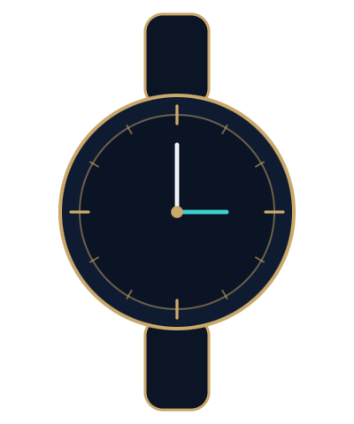
IN CONTEXT
البطاقة بجانب الساعة
Provatto
سجل رقمي موثّق
VERIFIED DIGITAL RECORD
رقم السجل · Record
#PRV-0482
PROOF · PROVENANCE · TRUST
تُقدَّم البطاقة إلى جوار الساعة على وسادةٍ كحلية — سياقٌ للاقتناء الرفيع. الرسم أصليٌّ بالكامل، بلا أي علامةٍ أو موديلٍ حقيقي.
81 / 84
PROVATTO · BRAND IDENTITY

Slide 82
DETAIL · RECORD, QR & DISCLAIMER
تفصيل قريب
رقم السجل · Record ID
#PRV-0482
الطباعة الدقيقة على البطاقة: «سجل توثيقي رقمي — لا يشكّل إثبات ملكية قانوني ولا شهادة أصالة» A documentary digital record — not legal proof of ownership or a certificate of authenticity.
امسح لعرض السجل
Scan to view record
الرمز أصليٌّ للعرض فقط؛ يفتح معاينةً عامة ومحدودة للسجل دون كشف بيانات المالك الخاصة.
82 / 84
PROVATTO · BRAND IDENTITY

Slide 83
USAGE & RULES
الاستخدام والضوابط
ممنوع نهائياً
صياغة معتمدة على البطاقة
سند ملكية / Ownership Title / Title
سجل رقمي موثّق / Verified Digital Record
شهادة أصالة / Certificate / Certified Authentic
رقم السجل · Record #PRV-0482
أي ادعاء أصالة أو ملكية قانونية أو تقييم مالي
امسح لعرض السجل / Scan to view record
اسم أو صورة ساعةٍ لعلامةٍ حقيقية
PROOF · PROVENANCE · TRUST
سجل توثيقي رقمي — لا إثبات ملكية ولا شهادة أصالة
الحد الأدنى
المواد
عرض 54mm (بحجم البطاقة القياسية) — يبقى الرقم والرمز واضحَين للمسح.
معدنٌ مصقول مطفأ (ستانلس/ألمنيوم)، نقشٌ غائر للكلمة والعلامة، إطارٌ شعري ذهبي، وطباعةٌ دقيقة داكنة.
مساحة الأمان
هامشٌ داخلي يعادل ارتفاع العلامة حول الإطار الذهبي؛ لا نصّ أو رمز داخل الهامش.
83 / 84
PROVATTO · BRAND IDENTITY

Slide 84
بروفاتو
سجلٌّ رقمي موثّق لكل ساعةٍ فاخرة — بهدوءٍ وثقةٍ وخصوصية، من المصدر إلى كل مالكٍ يليه.
موثوق · أصيل · دقيق · فاخر · خاص
مؤسسة زياد ناصر الوشمي للتجارة · الرياض
PROVATTO · PROOF · PROVENANCE · TRUST
84 / 84
PROVATTO · BRAND IDENTITY

